Slide 1



Мобільний застосунок для ведення калорій та контролю харчування. Back-end
Шуть Олександр Вікторович ПЗПІ-22-3
Керівник:
доц. каф. ПІ
Чуприна Анастасія Сергіївна
1 червня 2025

Slide 2
Мета роботи
Метою роботи є створення багатофункціонального мобільного застосунку, який забезпечить користувачам можливість ведення щоденника харчування та фізичної активності, автоматичного розрахунку добової норми калорій та макронутрієнтів на основі індивідуальних параметрів, а також інтегрованих функцій для пошуку, додавання та управління продуктами харчування та тренуваннями.
Актуальність системи полягає у зростаючій потребі суспільства в підтримці здорового способу життя, ефективному моніторингу харчування та фізичної активності. Розроблений мобільний застосунок забезпечує зручний інструмент для щоденного контролю калорій, макронутрієнтів та тренувань, що особливо важливо в умовах урбанізації та обмеженого часу. Завдяки персоналізованим рекомендаціям, система сприяє досягненню фітнес-цілей користувачів, враховуючи їхні індивідуальні фізіологічні параметри.
2

Slide 3
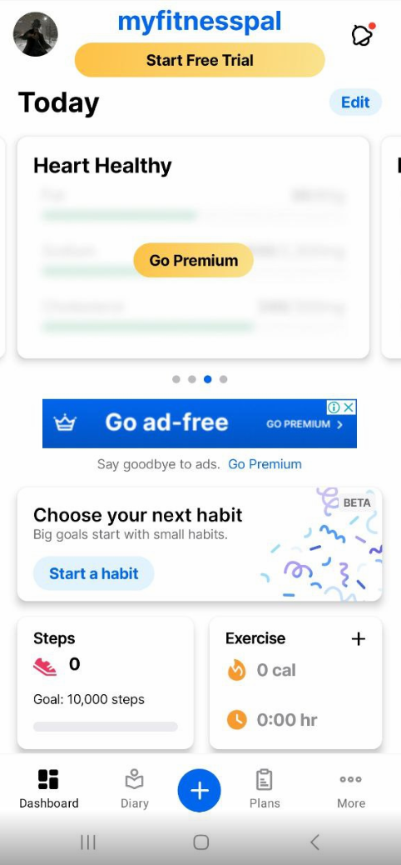
Аналіз існуючих рішень. MyFitnessPal
Переваги:
Велика база даних продуктів і готових страв;
Зручний сканер штрих-кодів для швидкого додавання їжі;
Інтеграція з іншими фітнес-застосунками (Apple Health, трекери тощо);
Недоліки:
Перевантажений інтерфейс, складний для новачків.
Обмежений функціонал у безкоштовній версії.
Персоналізовані рекомендації та розширена аналітика доступні лише у преміум-доступі.
3

Slide 4
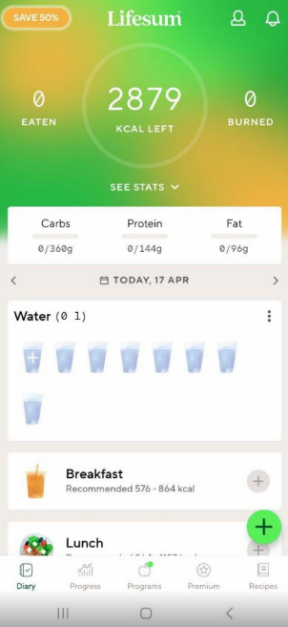
Аналіз існуючих рішень. Lifesum
Переваги:
Привабливий, простий та інтуїтивно зрозумілий інтерфейс;
Персоналізовані плани харчування відповідно до цілей користувача;
База рецептів з підрахунком калорійності;
Інтеграція з Apple Health і Google Fit для автоматичного збору даних.
Недоліки:
Обмежена база продуктів порівняно з конкурентами;
Недостатньо деталізовані звіти в безкоштовній версії;
Розширені функції доступні лише за передплатою.
4

Slide 5
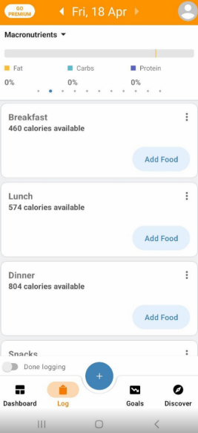
Аналіз існуючих рішень. Lose It!
Переваги:
Велика база продуктів і функція сканування штрих-кодів.
Можливість створення власних рецептів.
Соціальні функції для обміну прогресом та підвищення мотивації.
Недоліки:
Основна орієнтація на схуднення обмежує функціональність для інших цілей.
Тривалий процес налаштування профілю.
Обмежена персоналізація та аналітика в безкоштовній версії.
Слабка інтеграція з іншими сервісами, особливо на Android.
5

Slide 6
Постановка задачі та опис системи
Основною проблемою сучасних застосунків для контролю харчування є низький рівень персоналізації, недостатня ефективність в обробці індивідуальних даних користувачів, а також обмежена функціональність серверної частини, що не відповідає потребам масштабованості, безпеки та швидкого доступу до динамічної інформації. Це ускладнює забезпечення якісного користувацького досвіду та знижує надійність системи в умовах постійного розширення функціоналу.
Очікувані результати передбачають створення продуктивної серверної частини, яка реалізує RESTful API, систему автентифікації та авторизації, підтримку CRUD-операцій, ефективне зберігання та обробку даних користувачів і продуктів. Система має забезпечувати точний розрахунок добової норми калорій та макронутрієнтів на основі фізіологічних параметрів, гнучке управління ролями користувачів, а також швидкий пошук та фільтрацію даних для інтеграції з мобільним клієнтом.
6

Slide 7




Вибір технологій розробки
Фреймворк для розробки серверної частини – Nest.js
Технологія JWT та бібліотека bcrypt для хешування
Бібліотека mongoose для Node.js, яка забезпечує зручне моделювання даних на основі схем і зв’язок з базою даних MongoDB.
Бібліотека Nodemailer для відправки повідомлень користувачу на пошту
7

Slide 8
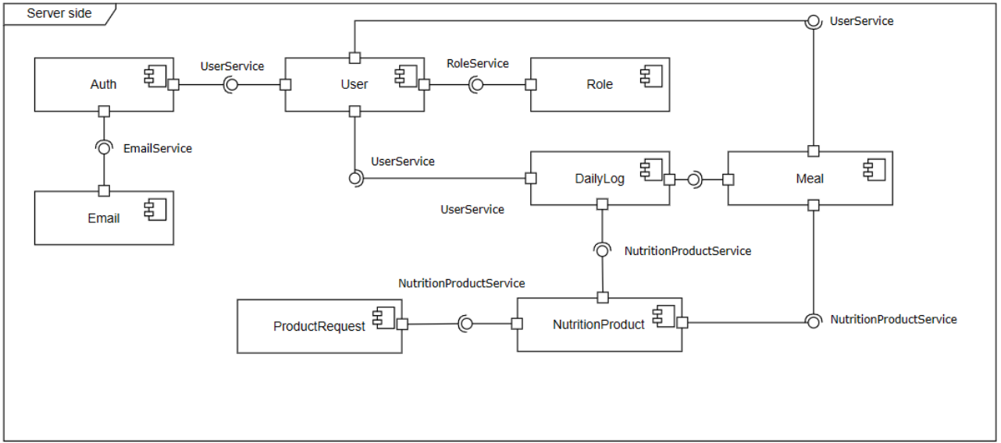
Архітектура створенного програмного забезпечення
Архітектура серверної частини є модульною, де кожен компонент виконує окрему функцію та взаємодіє з іншими через стандартизовані інтерфейси. Центральним елементом є модуль користувача, що пов’язаний з компонентами автентифікації, щоденників, прийомів їжі та ролей. Окремі модулі відповідають за роботу з харчовими продуктами, запитами на їх додавання та видалення. Така структура забезпечує високу гнучкість, масштабованість і зручність підтримки системи.
8

Slide 9
Опис програмного забезпечення, що було використано у дослідженні
Процес розробки серверної частини застосунку базувався на модульному підході, що передбачав розділення логіки на окремі функціональні блоки. Такий підхід забезпечив зручну масштабованість і підтримку коду, а також дозволив ізолювати відповідальність кожного модуля. Основна функціональність полягала в обробці дій, пов’язаних із продуктами, активностями та щоденними логами споживання їжі, які зберігають інформацію про калорійність та вміст макронутрієнтів, що були спожиті користувачем протягом дня.
Для реалізації серверної логіки було обрано фреймворк Nest.js, що базується на Node.js і підтримує TypeScript як основну мову програмування. Авторизація реалізована за допомогою JWT у поєднанні з bcrypt для хешування паролів, а надсилання повідомлень електронною поштою забезпечується через бібліотеку nodemailer. Для взаємодії з базою даних MongoDB використано бібліотеку Mongoose, яка надає зручні механізми для опису схем і виконання CRUD-операцій. Окремі класи-валідатори використовувалися для забезпечення коректності введених даних, що додатково посилило надійність системи.
9

Slide 10
Дизайн системи
У процесі проєктування дизайну було використано компонентно-орієнтований підхід, що дозволив розбити інтерфейс на автономні функціональні елементи, відповідальні за конкретні аспекти взаємодії користувача із застосунком. До таких компонентів належать модулі авторизації, головна сторінка з відображенням щоденних логів споживання калорій і макронутрієнтів, а також розділи для керування продуктами, активностями та інформацією профілю користувача.
Розробка інтерфейсу передбачала послідовне виконання кількох ключових етапів: проєктування загальної структури UI, стилізацію окремих компонентів відповідно до заданих вимог та реалізацію бізнес-логіки обробки даних.
10

Slide 11
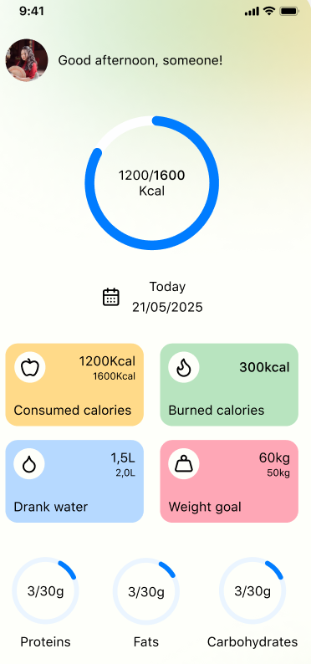
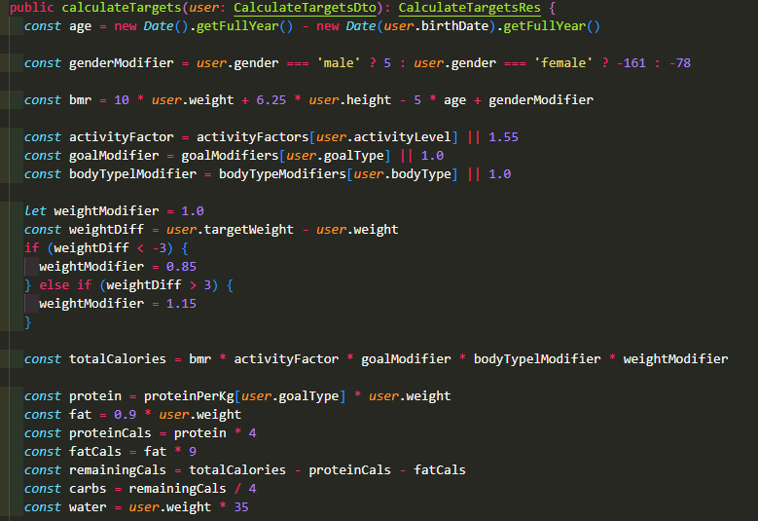
Приклад інтерфейсу. Головна сторінка
Фрагмент коду обрахунку цілей для головної сторінки
11

Slide 12
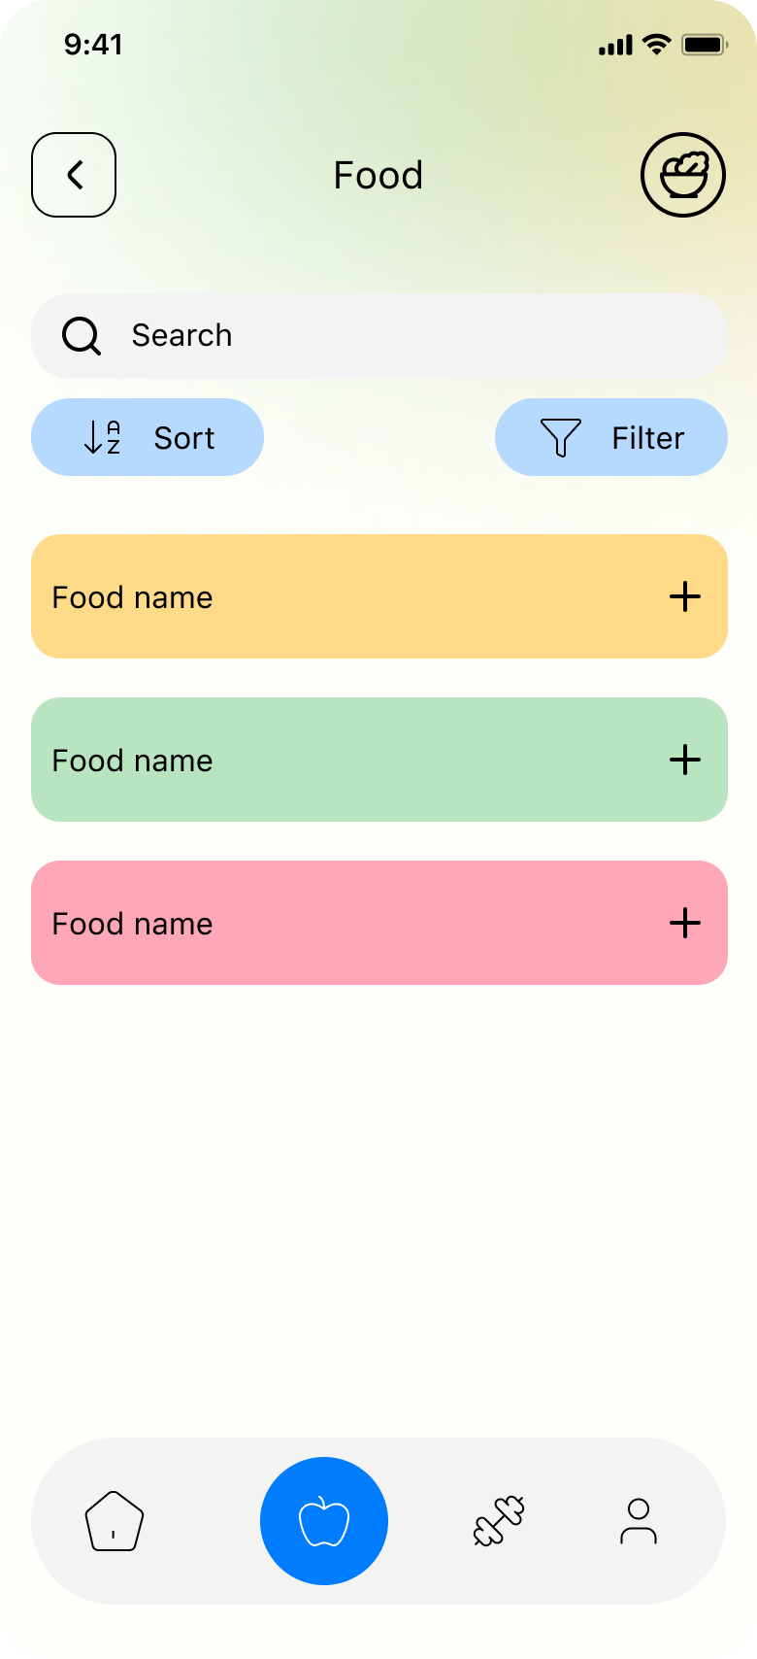
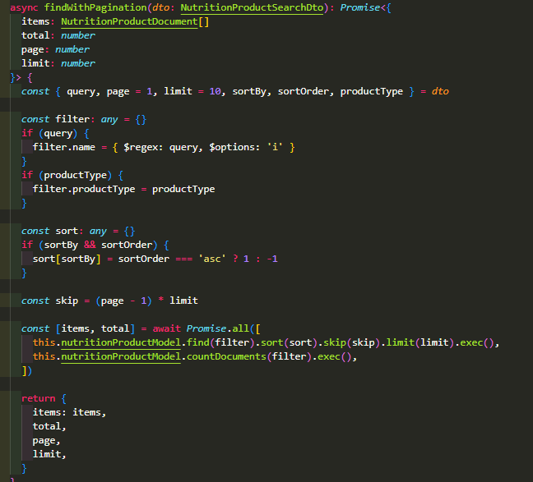
Приклад інтерфейсу. Сторінка пошуку продуктів
Фрагмент коду пошуку продуктів
12

Slide 13
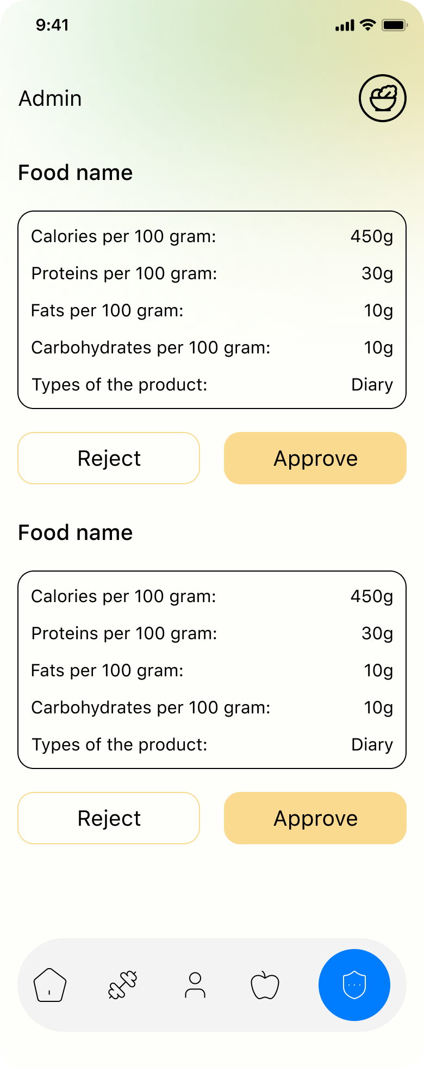
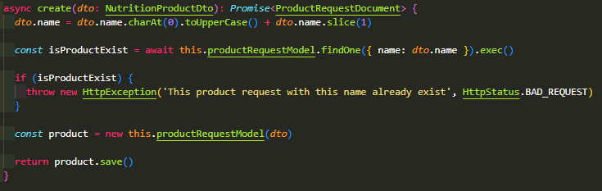
Приклад інтерфейсу. Сторінка модерації
Фрагмент коду для створення запиту на додавання їжі
13

Slide 14
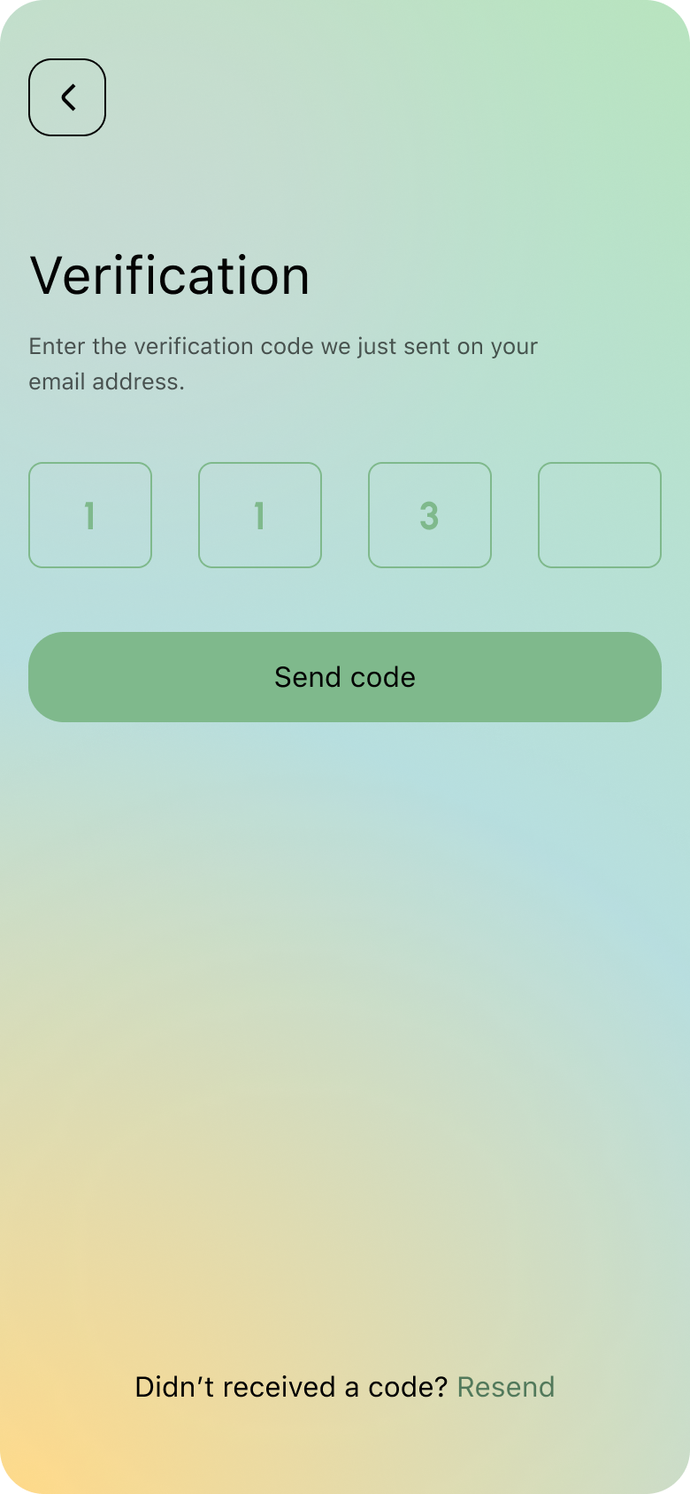
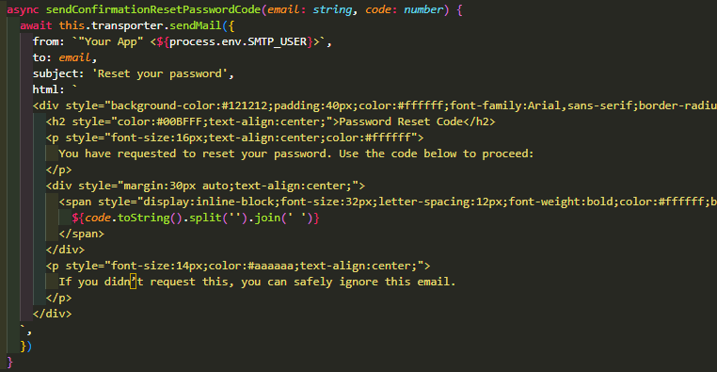
Приклад інтерфейсу. Сторінка відновлення паролю
Фрагмент коду для відправки коду користувачу на пошту
14

Slide 15
Підсумки
Створений застосунок може ефективно використовуватись для контролю харчування та фізичної активності широким колом користувачів. Його інтуїтивний інтерфейс, підтримка щоденних логів, розрахунок калорій і макронутрієнтів, а також система ролей роблять його зручним для індивідуального використання.
Подальше вдосконалення системи передбачає розширення бази даних продуктів, інтеграцію з зовнішніми сервісами, додавання аналітики прогресу та візуалізацій. Також перспективним напрямом є впровадження штучного інтелекту для рекомендацій на основі поведінки користувача.
15

Slide 16
Дякую за увагу!
16

